Slide 1
«Экологическое просвещение и организация экологического воспитания, формирование экологической культуры в области обращения с твердыми коммунальными отходами»

Slide 2
«Экологическая культура»

Slide 3
Основные понятия, термины, определения.

Slide 10
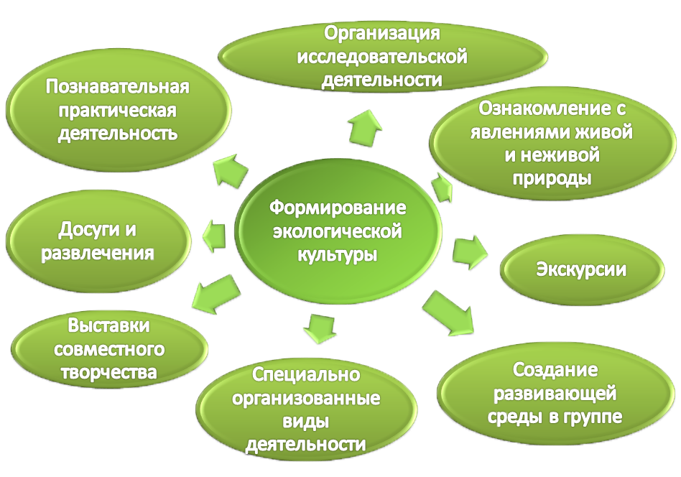

Slide 14
«формирование экологической культуры в области обращения с твердыми коммунальными отходами»»

Slide 20
